Slide 1
Светски дан књиге
Филип Видак

Slide 2
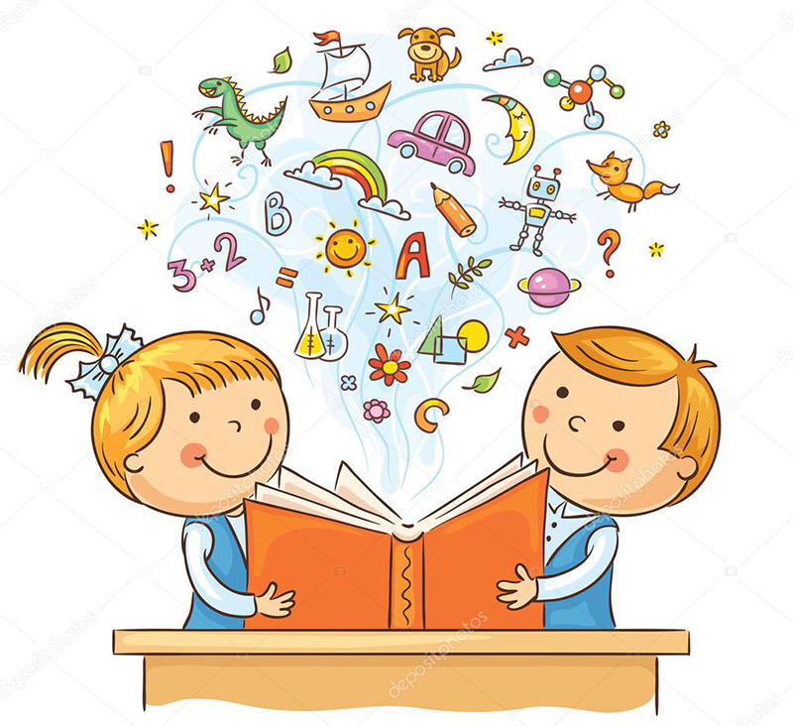
Светски дан књиге се обележава 23. априла сваке године, одлука о обележавању је донета на Генералној конференцији УНЕСКО-а одржаној у Паризу 1995. године.
23. април је изабран као симболичан датум у светској књижевности, тог датума је умро познати писац Мигел де Сервантес, Инке Гарсиласо де ла Вега, Жозеп Пла, а родио се тог датума Вилијам Шекспир, Морис Дрјуон, Владимир Набоков, Мануел Валехо Мехио.

Slide 3
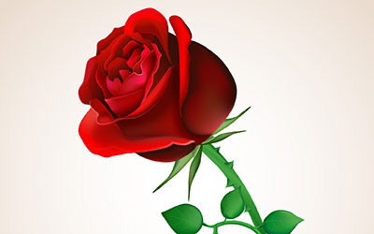
ЗАНИМЉИВОСТ
У Шпанији овај празник се слави још од 1923. године у част Мигела де Сервантеса, ово је такође и део прославе дана Светог Ђорђа у Каталонији, где је традиција још од Средњег века да мушкарци доносе руже својим дамама, а од 1925. године жене у замену за руже дарују књиге.
Посебно се поклањају књиге са најлепшом љубавном поезијом.

Slide 4
ЗАШТО ЈЕ ВАЖНО ЧИТАТИ КЊИГЕ
Пре свега читање књига је забавно. Свет књижевности је разноврстан, маштовит, узбудљив, весео, тужан, пун љубави, емоције…
Књига може служити као превозно средство да нас одведе на најфантастичнију авантуру, земљу џинова, или диносауруса, а можда у доба Римљана или земљу Недођију, може да нам пружи утеху, да нас научи животу, да нам помогне у одрастању или у писању првог љубавног писма…
Многобројне су користи од тако једне рекли бисмо обичне књиге, а кад боље размислимо да ли има обичне књиге.
Зато сви зграбите омиљене књиге и идемо у авантуру.

Slide 5
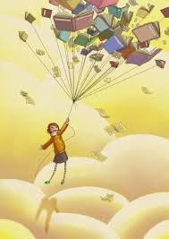
НАУКА ЈЕ РЕКЛА О ЧИТАЊУ
Према једном научном истраживању из 2009. године доказали су да свега 6 минута читања занимљиве књиге дневно смањује ниво стреса за невероватних 68%.
Побољшава меморију, јача концентрацију, превенција је за многе болести, побољшава квалитет живота и доказано је да код великог броја људи штити од депресије, болести данашњице.
Читање обогаћује наш речник

Slide 6
Књиге су једне од најважнијих чувара историје, живота, културе било ког народа.
Можда најлепши део неких записа је љубавна поезија. Кажу да су се највеће љубави записале у стиховима чувених писаца којих има много да бисмо их све набројали. Иако си прошле године и векови многи стихови се и данас читају и многи уживају у њима.

Slide 7
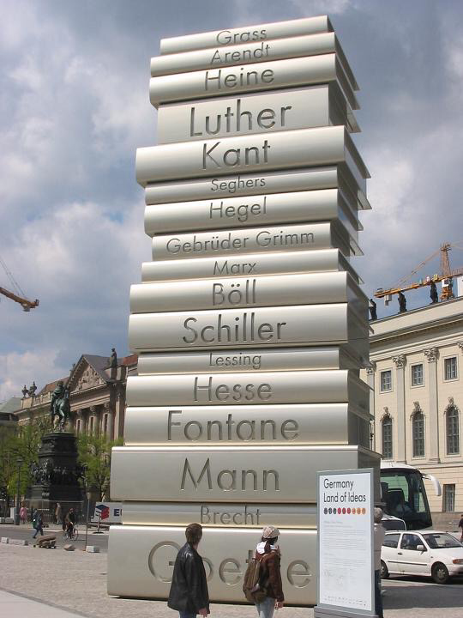
Ево једног интересантног споменика у Берлину, подигнутог у част највећих немачких књижевника. Свака част за идеју.
Шта мислите да ли наши књижевници заслужују?
Наравно да да, наш споменик би био висок до неба, јер се небројено много књижевника родило у нашој дивној земљи. Могли бисмо сатима да их набрајамо и говоримо о њиховим изузетним делима.
Зато другари не чекајте него идемо заједно у чудесан свет књига.

